Slide 1
计算机学院实践作品竞赛 · AI + 企业服务
智审 Agent
基于大模型的企业请假合规智能体
把制度问答、智能填单、合规预审和审批路由装进一个智能体。
13
3
100%
类假期制度规则
项核心 AI 能力
规则版解析准确率
朱文博 · 2026-09-23
→ 键盘方向键翻页

Slide 2
PROBLEM · 六个断层
02 / 10
请假审批的六个断层
01
02
03
制度查询
填单判断
合规校验
提前量、材料、额度靠人工翻制度
假种、日期、事由依赖经验判断
余额、额度、材料缺少统一校验
04
05
06
审批代理
权限边界
过程留痕
审批员休假时流程容易滞留
越级审批、自审缺少硬拦截
状态、材料、代理关系难追踪
智审 Agent · 基于大模型的企业请假合规智能体
02

Slide 3
ARCHITECTURE · 三层
03 / 10
智能体驱动的三层架构
LAYER 01 · BUSINESS
LAYER 02 · AGENT
LAYER 03 · DATA
业务层
智能体层
数据与工程层
请假申请、审批流转、材料补交、销假续假、消息通知。
制度问答、智能填单、合规预审、代理路由和风险解释。
SQLite/MySQL、Argon2、会话与附件鉴权、Nginx + systemd 部署。
FASTAPI / UVICORN
LLM / EMBEDDING / RULES
SQLITE / MYSQL / NGINX
智审 Agent · 基于大模型的企业请假合规智能体
03

Slide 4
ROLES · 双角色
04 / 10
员工自助，审批合规
A · EMPLOYEE 员工端
B · APPROVER 审批端
一句话发起请假
预审后再决策
用自然语言描述需求，系统完成假种识别、日期解析和表单预填。
系统读取真实申请、余额与制度规则，生成风险项和审批意见草稿。
· AI 智能填单
· 我的申请预审
· 材料补交与提醒
· 审批记录查询
· 审批智能校验
· 批量预审与风险排序
· 审批代理确认
· 防止自审与范围隔离
智审 Agent · 基于大模型的企业请假合规智能体
04

Slide 5
DATA · 可量化结果
05 / 10
从制度到实现的可量化规模
13
23
10
100
类
个
张
%
假期制度规则
业务 API 端点
SQLite 数据表
规则版解析准确率
数据来自项目代码与自动化测试报告。
智审 Agent · 基于大模型的企业请假合规智能体
05

Slide 6
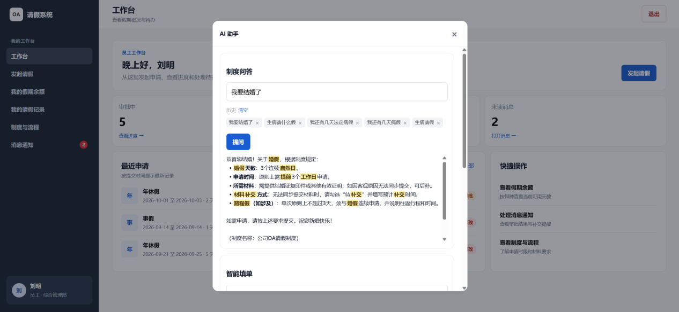
AI · 制度问答
06 / 10
可解释的制度问答
Embedding 向量检索 + n-gram 兜底，回答带制度出处；“病假”等泛化问题显式命中短期病假和法定病假。
· 向量维度 1024
· 13 类制度来源
· 规则兜底
系统截图
智审 Agent · 基于大模型的企业请假合规智能体
06

Slide 7
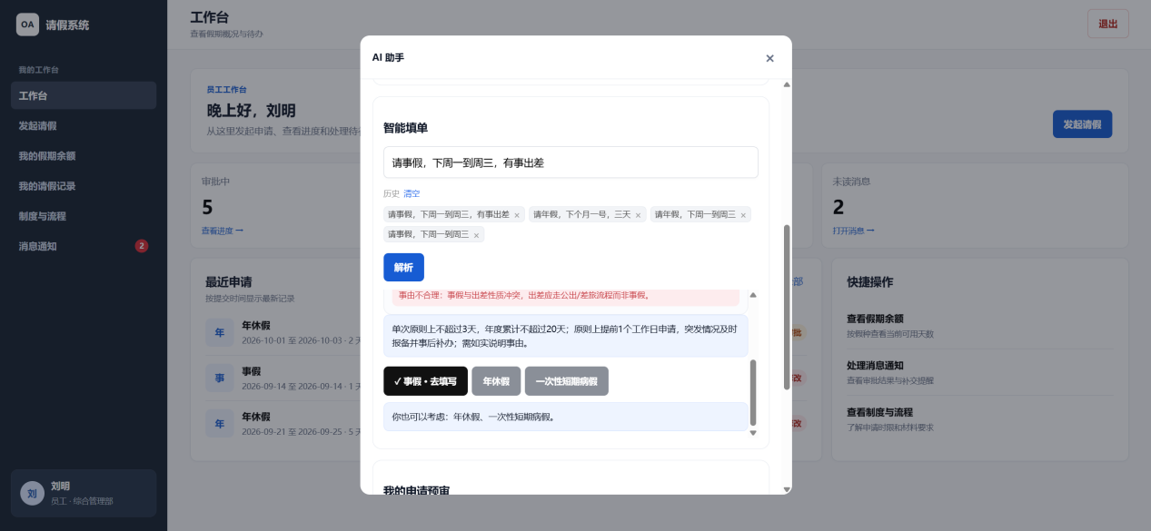
AI · 智能填单
07 / 10
一句话生成请假单
大模型抽取假种、日期、事由、报备和材料待补交等字段，规则校验器负责补全与合法性检查，再进入原有审批流程。
· 自然语言输入
· 字段自动抽取
· 规则校验兜底
系统截图
智审 Agent · 基于大模型的企业请假合规智能体
07

Slide 8
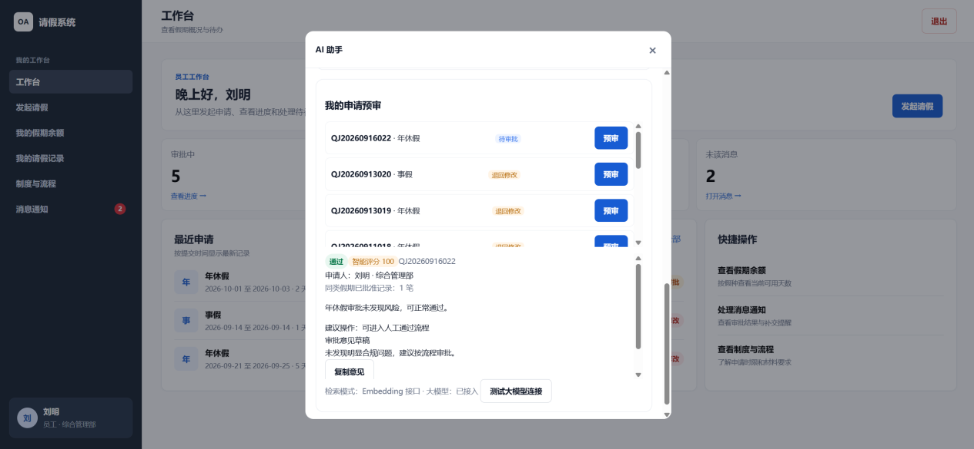
AI · 合规预审
08 / 10
审批前先做风险体检
读取真实申请、余额与制度规则，输出风险项、智能评分、处理建议和审批意见草稿；批量预审按风险从高到低排序。
· 10+ 项校验
· 风险排序
· AI 辅助，人工决策
系统截图
智审 Agent · 基于大模型的企业请假合规智能体
08

Slide 9
GOVERNANCE · 权限与安全
09 / 10
让智能体守在权限边界内
01 · ROLE
02 · SELF
03 · DELEGATE
04 · AUDIT
双角色权限
防止自审
代理需确认
全程留痕
员工只看本人数据，审批员按审批范围查看与处理。
后端硬拦截本人审批本人申请，前端隐藏操作入口。
代理人接受委托后才生效，生效期内自动接收下一级申请。
审批日志、代理关系和状态流转可查询、可追踪。
智审 Agent · 基于大模型的企业请假合规智能体
09

Slide 10
MANIFESTO
让请假单
先过合规
再进流程
01
规则即数据
13 类假期政策由数据驱动校验，避免散落硬编码。
02
智能体即流程
从回答问题走向填单、预审、路由和解释。
03
可测试可部署
从制度规则、AI 能力到权限边界，一条链路闭环。
自动化测试与云服务器部署，让作品可运行、可验证。
朱文博 · 2026-09-23
END

